Slide 1
Plataforma Geoespacial para la Evaluación del Potencial Energético de los Países del SICA – Presentación General
Oscar Alvarez, UNAM
Programación de modulo de costos de transporte.
31 de mayo de 2021

Slide 2
Plataformas SICA y México
https://www.wegp.unam.mx/sicabioenergy
https://www.wegp.unam.mx/cemie

Slide 3
Plataforma Geoespacial para la Evaluación del Potencial Energético de los Países del SICA
Desarrollo HTML, javascript, php, utiliza internamente un servidor de mapas de Google Earth Engine con lenguaje de programación Python para recalcular y hacer los recortes y cálculos de las capas y zonas seleccionadas.
Base de datos MySQL para consultas y PostgreSQL para cálculo de costos usando la extensión PGrouting
PGrouting nos permite obtener la ruta mas cercana de punto A a punto B usando el algoritmo de Dijkstra

Slide 7
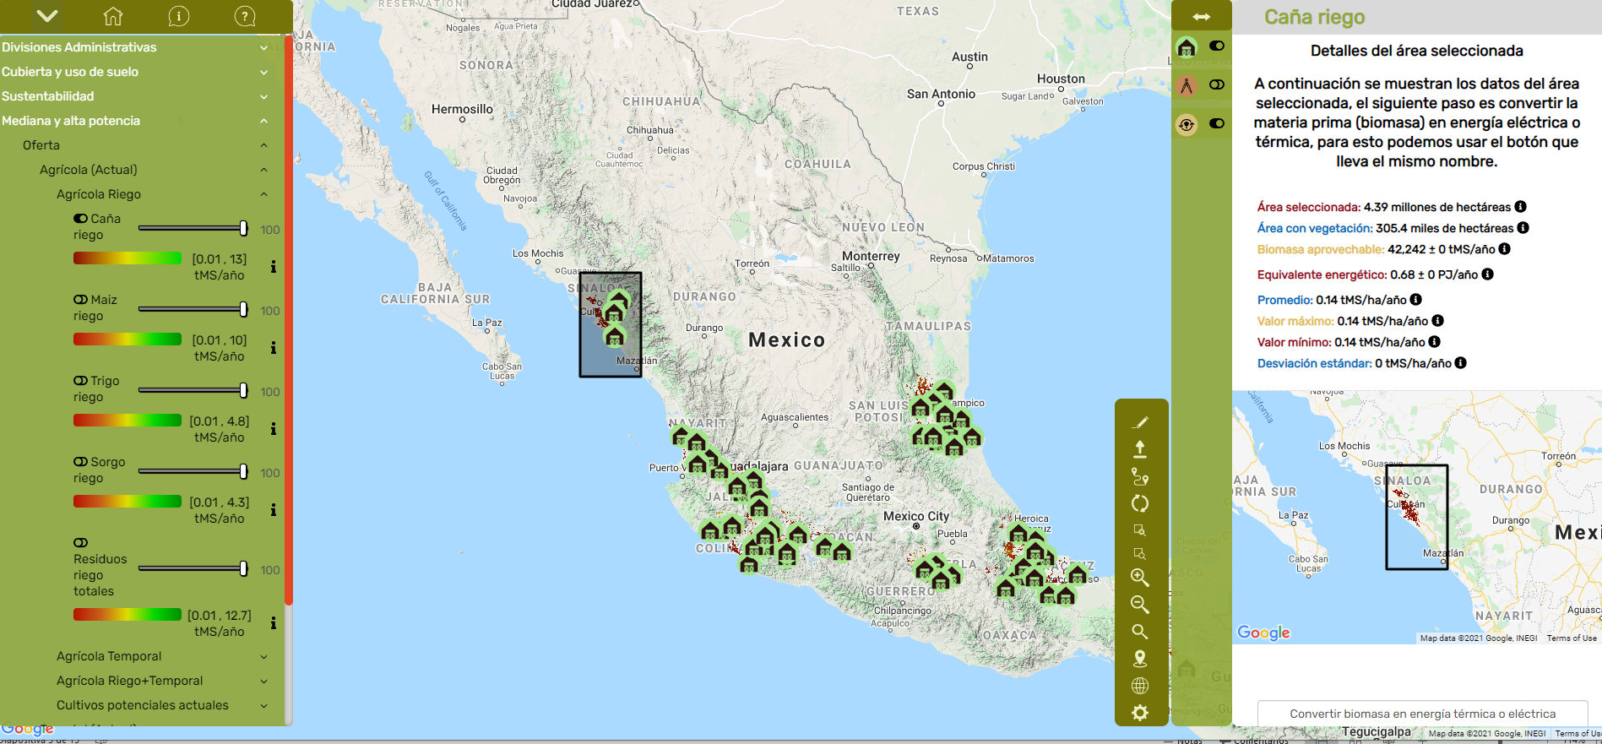

Slide 8
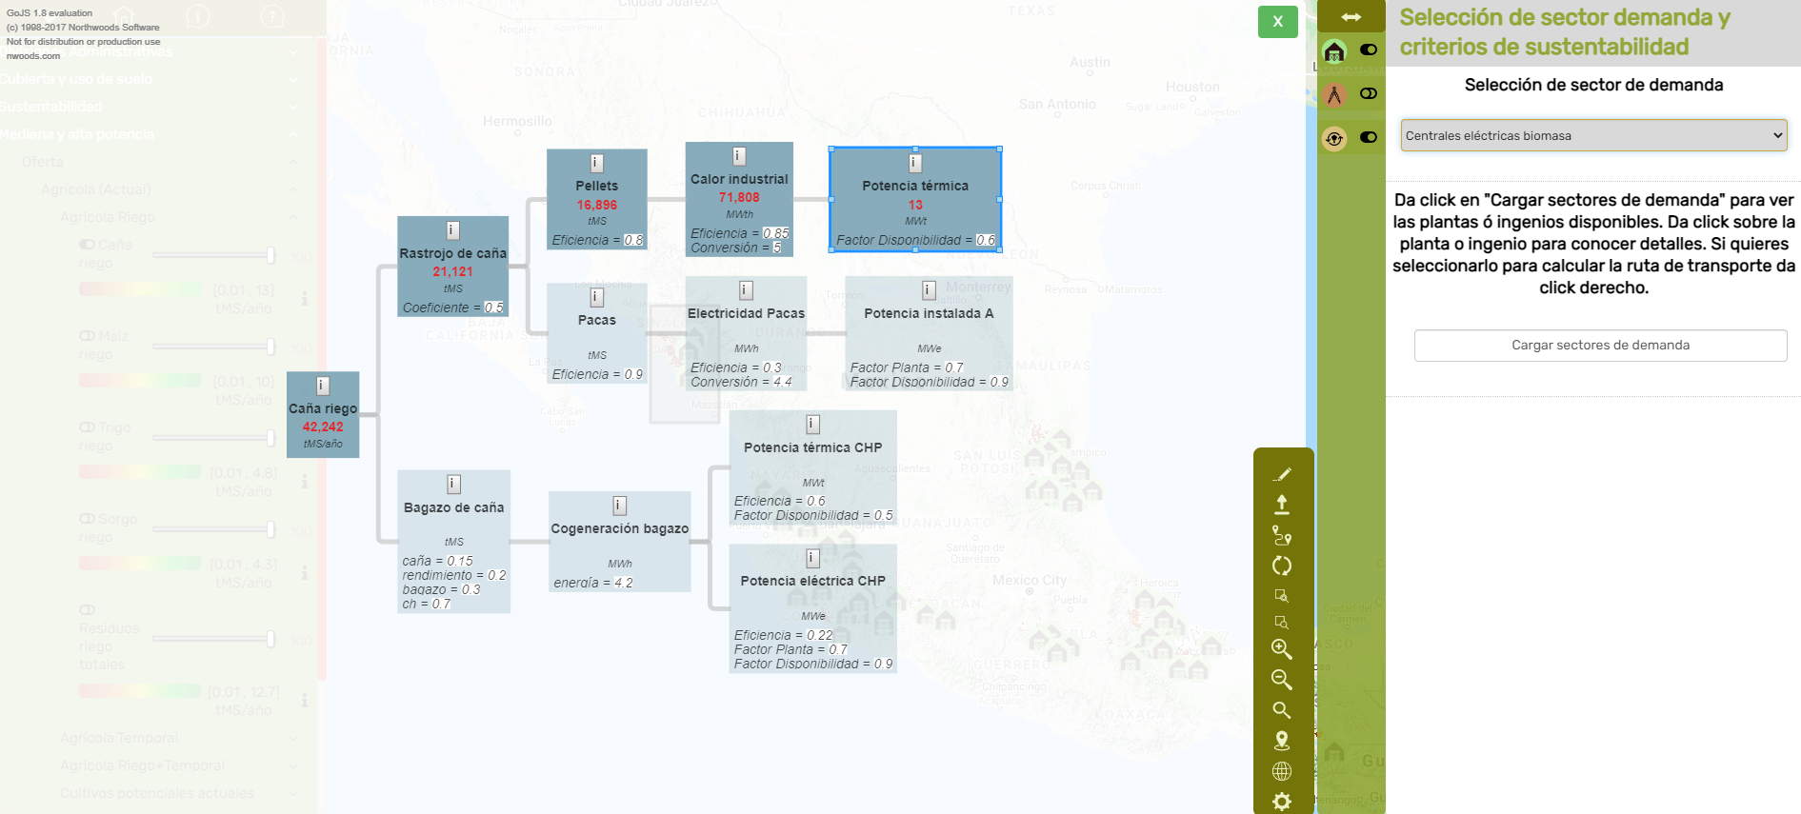

Slide 9
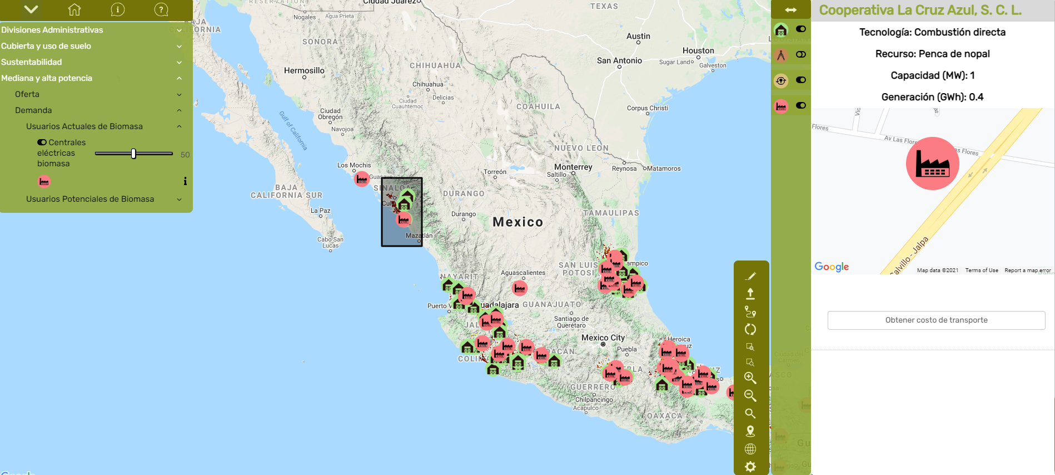

Slide 10
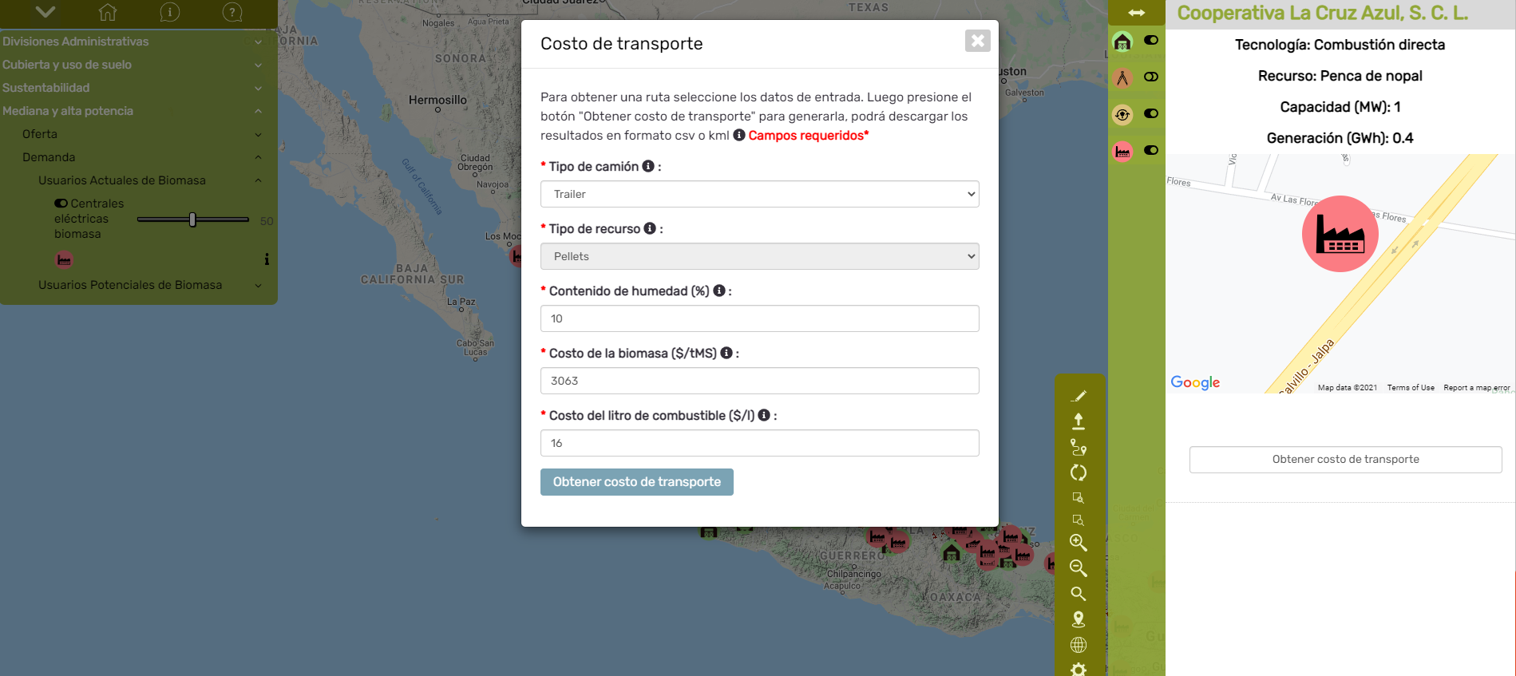

Slide 13
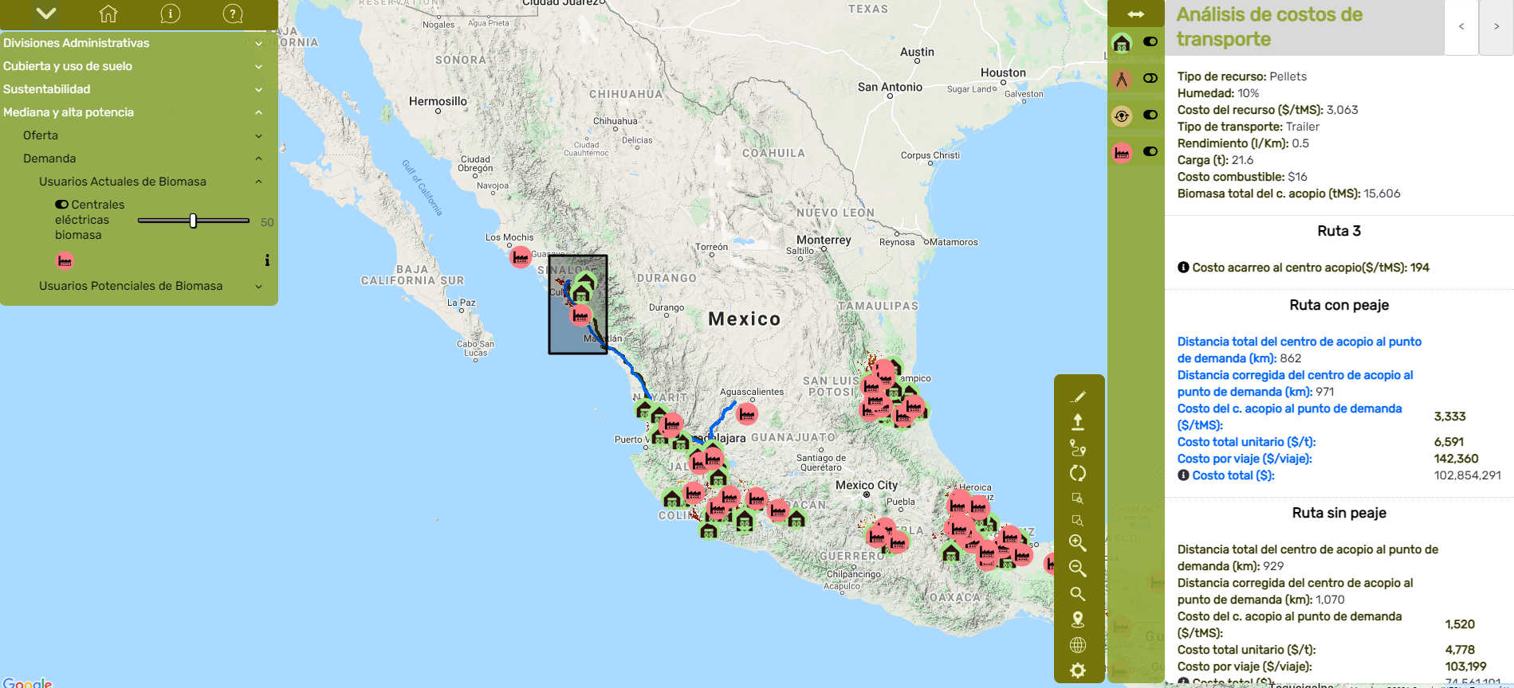

Slide 17
Gracias

